Slide 1
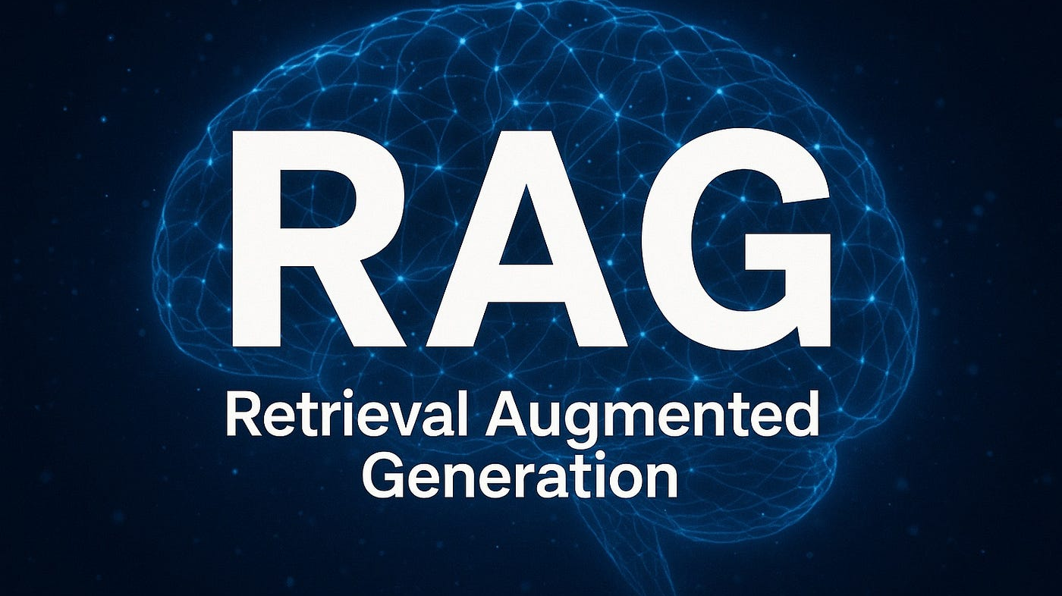
Notes:
Hej allihopa och välkomna till mitt projekt i RAG.
RAG står för Retrieval-Augmented Generation och är en teknik som kan användas av språkmodeller för att hämta relevant information från en extern kunskapskälla och sedan använder den informationen som kontext för att generera ett svar.
Det är ett bra alternativ mot att behöva träna om språkmodellen gör det lättare att veta var informationen kommer ifrån och kan hjälpa att minska hallucinationer.

Slide 2

Tekniska termer att minnas
Chunks
Vektor
Embedding
Notes:
Först vill jag att vi går över någon av dem viktigaste termerna för projektet:
Chunks – chunks eller chunking är när text från exempelvis dokument delas upp i mindre delar så att systemet lättare ska kunna hantera datan.
Embeddings - Ett sätt att omvandla textdelar eller chunks till siffror som representerar textens betydelse.
Vektorer – Är sjäva produkten efter embedding - en lista med siffror som används för att representera dem mindre textdelarna.
Så hänger ni med? Då hoppar vi in i själva projektet.

Slide 3
Utvärdering och kvalitetssäkring av RAG APPLIKATION
Parametrar | Chunk storlek 1 | Chunk storlek 2 | Chunk storlek 3
Retrieval quality
Answer correctness
Notes:
Genom mitt projekt ville jag förstå hur man kan mäta hur språkmodeller genererar svar och dess svarskvalité.
Jag valde 2 mätsningsparametrar:
- Retrieval quality - Retrieval quality mäter om RAG-systemet hittar och rangordnar rätt information för att kunna besvara användarens fråga innan informationen skickas till språkmodellen.
- Answer correctness/ svarskvalitet - Answer correctness mäter hur väl AI:ns svar stämmer överens med ett fördefinierat korrekt svar, både faktamässigt och innehållsmässigt.
Så jag tog dem 2 parametrarna och testade hur dem ändrades beroende på chunk-storlek – minns ni att chunk storlek handlar om att dela upp text i mindre text delar? Så jag körde programmet tre gånger med 3 olika storlekar.
Jag försökte då svara på frågorna:
- Hur påverkas svarskvaliten av olika chunk storlek?
- Vilka mätningsparametrar visade mest variation?
Så näste steg är – hur jag gjorde detta.

Slide 4
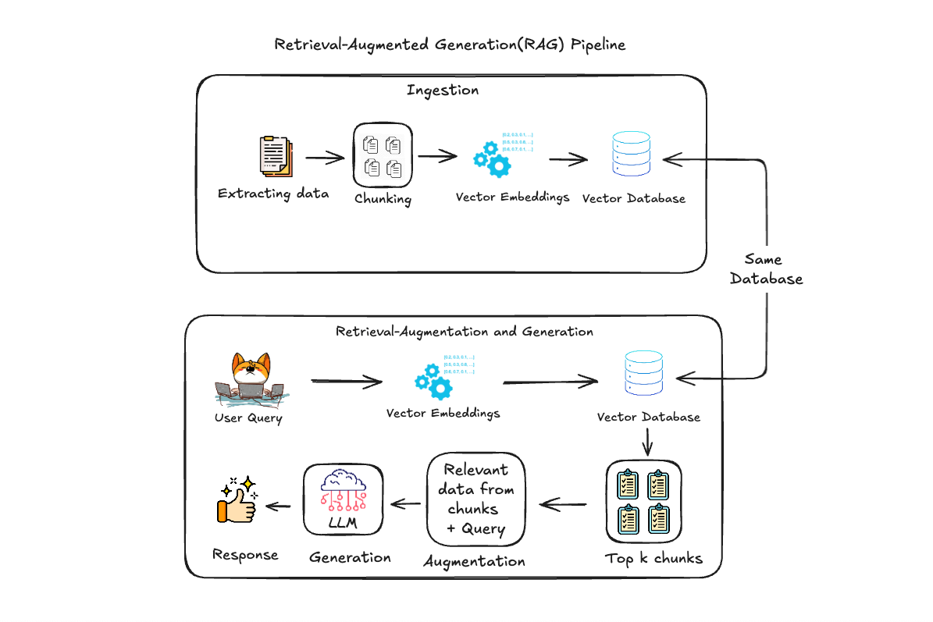
Notes:
Först laddade jag ner 10 dokument från Wikipedia. Detta blev mitt dokumentunderlag för RAG systemet och utvärderingen.
Sedan byggde jag en enklare RAG-pipeline i Python som ni kan se här:
Pipelinen laddar in dokumenten och delar upp texten i mindre delar, så kallade chunks. Dessa chunks omvandlas sedan till embeddings, alltså numeriska vektorer. Vanligtvis sparas dessa i en vektordatabas som i bilden men i mitt fall hade jag ett ganska litet underlag så vektorerna sparades i en funktion.
Nästa steg var att testa det RAG systemet jag byggt – jag hade skapat en lista av frågor och svar från mitt dokumentunderlag som jag nu använde.
Jag ställde en fråga till systemet som omvandlade frågan till embeddings. Systemet jämför sedan frågans embedding med embeddings för alla chunks och använder cosine similarity för att hitta de tre mest liknande chunkarna.
De ursprungliga text-chunkarna hämtas sedan och skickas tillsammans med frågan till OpenAI. Språkmodellen använder det hämtade sammanhanget för att generera det slutliga svaret.

Slide 5
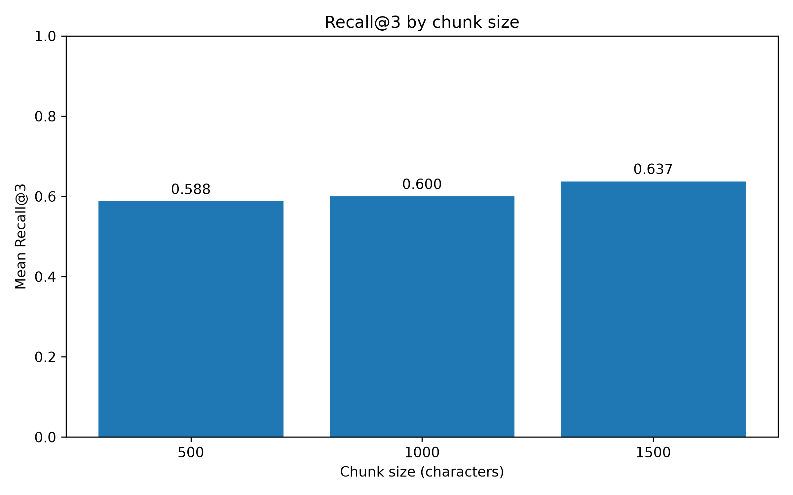
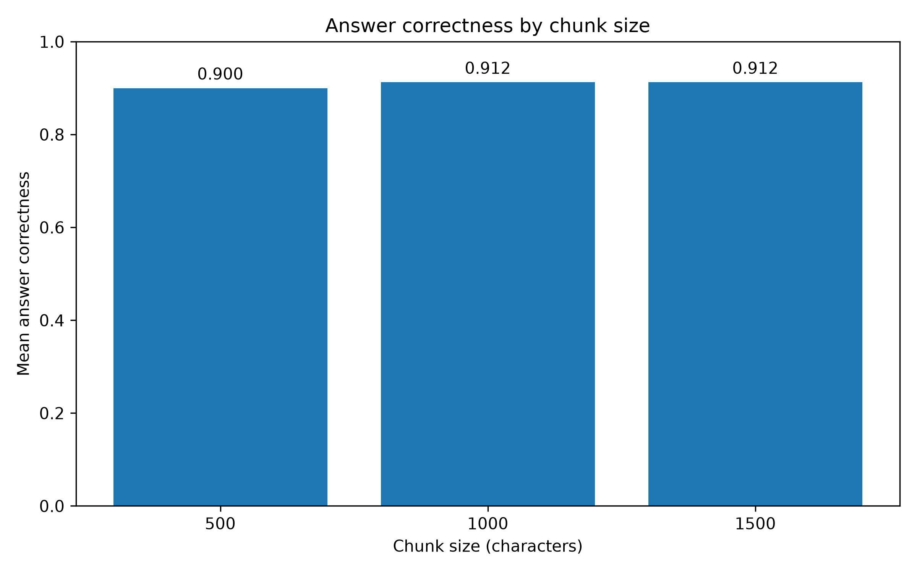
Resultatet
Retrieval quality enligt chunkstorlekar
Answer correctness enligt chunkstorlekar
Notes:
Och det här var mitt resultat:
1. Retrieval quality förbättrades med större chunks, vilket innebär att systemet hittade mer av den stödjande informationen när chunk-storleken ökade. Skillnaden mellan 500 och 1500 tecken var ungefär 0,049, alltså 4,9 procentenheter.
2. Answer correctness eller svarskorrekthet förändrades väldigt lite från 500 till 1000 tecken, men ingen ytterligare förbättring syntes mellan 1000 och 1500.
Så I detta experiment hade chunk-storleken en tydligare effekt på retrieval quality än på answer correctness.
Större chunks gav generellt högre retrieval quality, men förbättringen i faktisk svarskorrekthet var liten. Resultaten tyder därför på att bättre retrieval inte nödvändigtvis översätts till proportionellt bättre genererade svar.

Slide 6

Frågor?
Notes:
Projektet hade några tydliga begränsningar.
För det första var datasetet relativt litet, med 10 dokument och 60 frågor.
För det andra testade jag bara tre chunk-storlekar och använde ingen overlap.
För det tredje var retrieval-systemet relativt enkelt och saknade en mekanism för att avgöra när en fråga inte kunde besvaras, vilket syntes tydligt genom att no-answer handling blev noll.
Slutligen använde jag en LLM som judge för answer correctness, vilket inte är lika objektivt som mänsklig eller exakt numerisk utvärdering.
Ett naturligt nästa steg skulle därför vara att använda ett större dataset, testa fler chunking-strategier, införa en answerability-kontroll och komplettera LLM-utvärderingen med mänsklig bedömning eller ytterligare metrics.

